Slide 1


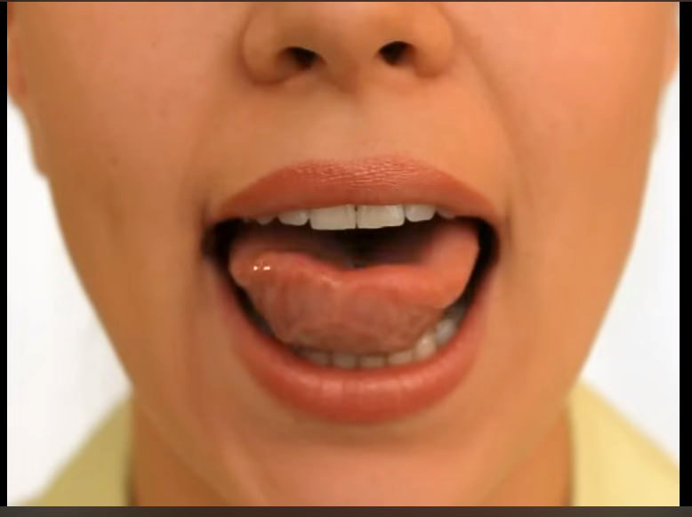
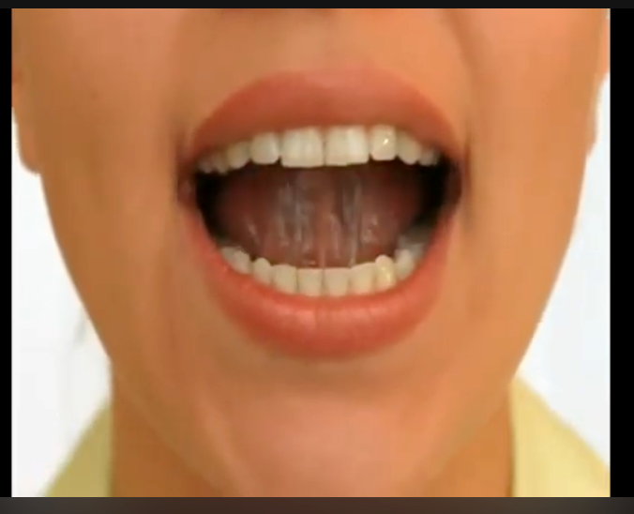
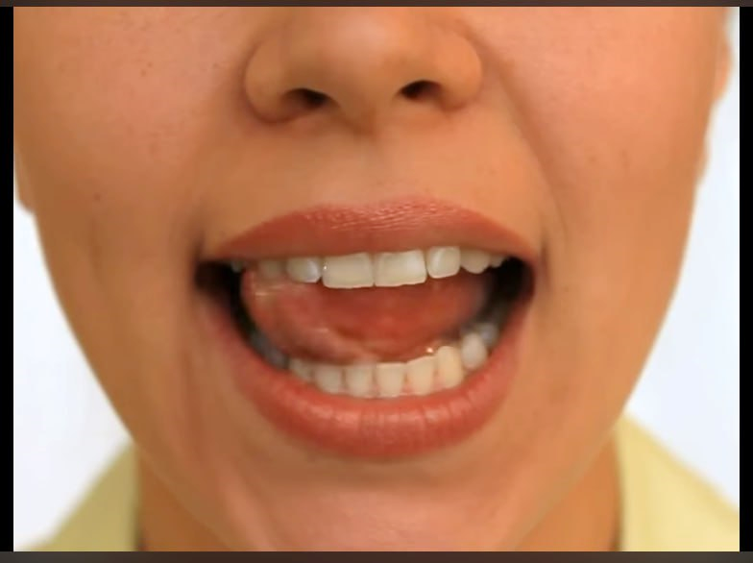
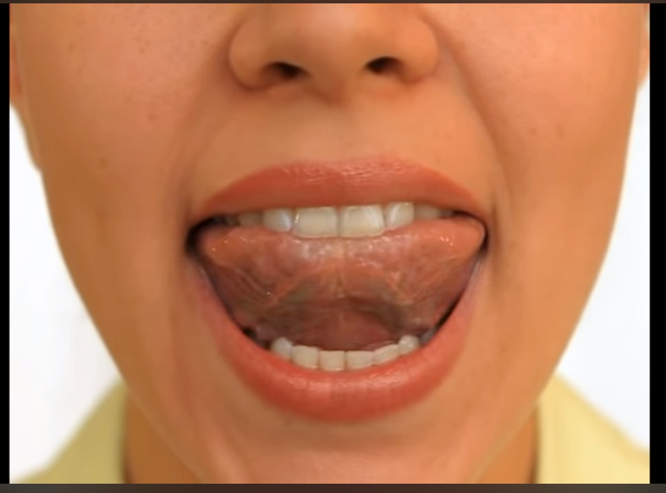
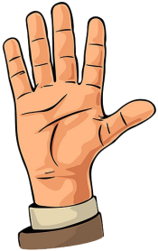

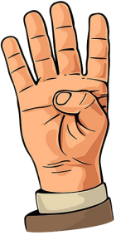
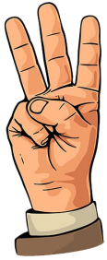


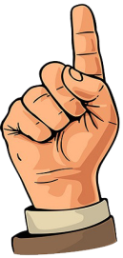
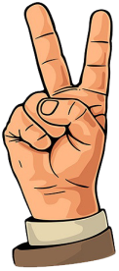
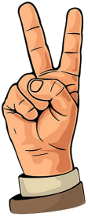
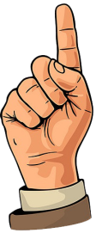
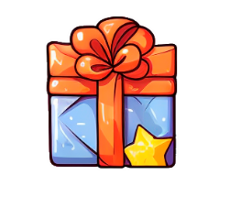
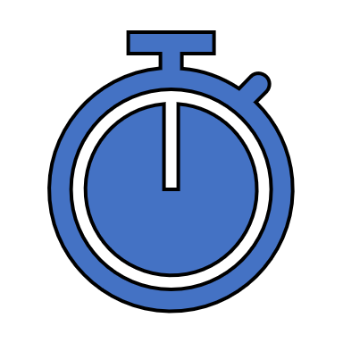
Myjemy górne zęby
Starannie czubkiem języka czyścimy każdego zęba u góry (powolne ruchu, każdego zęba czyścimy jakby pędzelkiem góra-dół)
Malarz
Czubkiem języka malujemy podniebienie (od wałka dziąsłowego, do podniebienia miękkiego i wracamy)
Wachlarz
Unieś szeroki, rozluźniony język i przyłóż go do wałka dziąsłowego – tuż za górnymi zębami. Przytrzymaj język w tej pozycji przez 10 sekund.
Filiżanka
Unosimy czubek języka, oraz boki, tworzymy miseczkę

